Slide 1




x

Slide 2
HMI XP-Builder

Slide 3
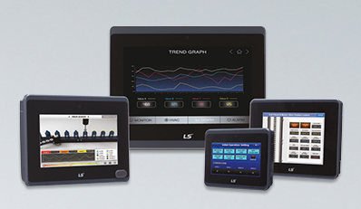
HMI
Human-Machine Interface
공장 내부의 설비와 운전자(사람)의 상호작용을 위한 장치
데이터를 모니터링하고 수집
현재 설비 상태를 그래픽으로 보여주고 제어

Slide 4
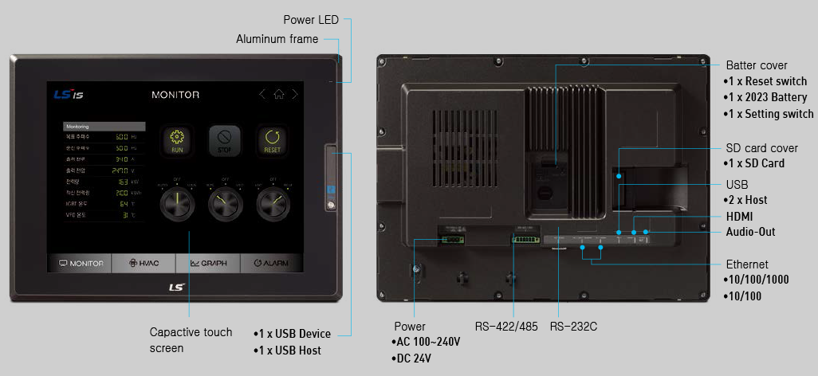
HMI
https://www.ls-electric.com/products/view/Smart_Automation_Solution/HMI/XGT_Panel/iXP2_Series

Slide 5
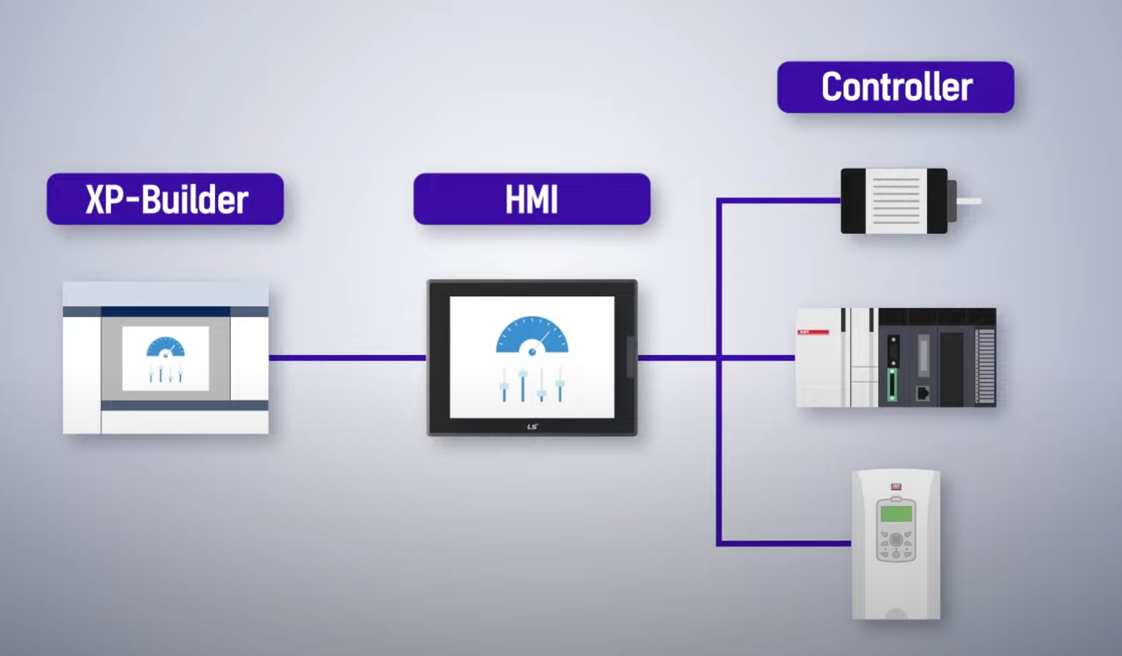
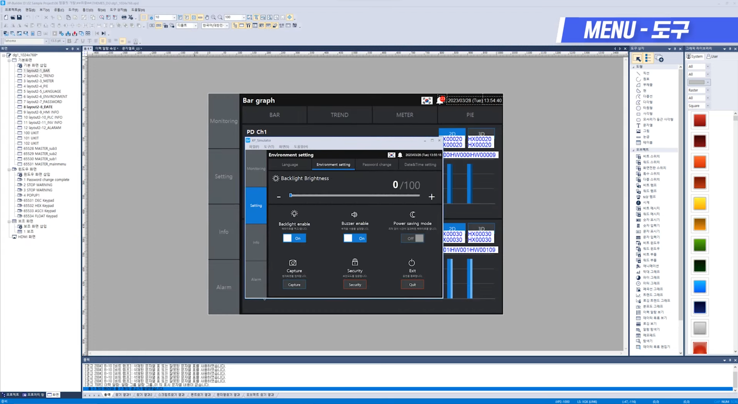
XP-Builder
LS 일렉트릭에서 제공하는 HMI 작화 소프트웨어
XG5000과 같이 시뮬레이터를 제공

Slide 6
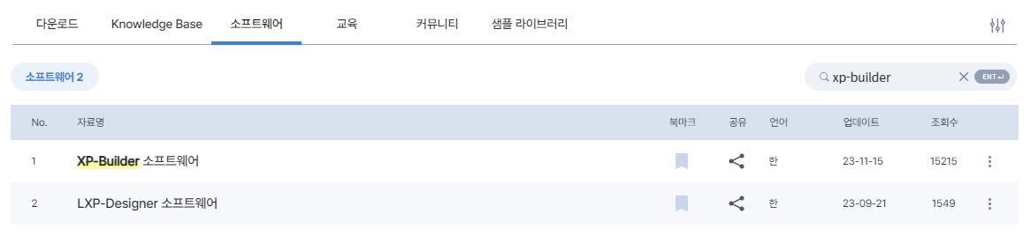
XP-Builder
다운로드 링크
https://sol.ls-electric.com/kr/ko/product/category/0?utm_source=lsehomepage&utm_medium=display&utm_campaign=lse_ko_dn

Slide 7
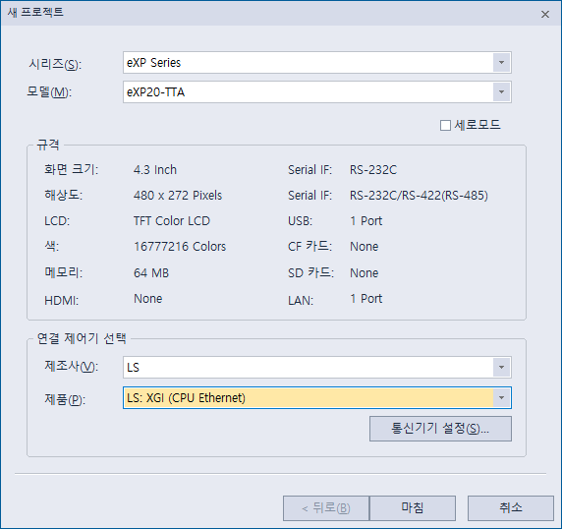
프로젝트 생성
XP-Builder 실행 후 바로 프로젝트 생성 버튼 선택
* HMI 장치의 시리즈 및 모델 선택
시리즈: eXP Series
모델: eXP20-TTA
* HMI와 연결할 PLC 선택
제조사: LS
제품: LS: XGI (CPU Ethernet)

Slide 8
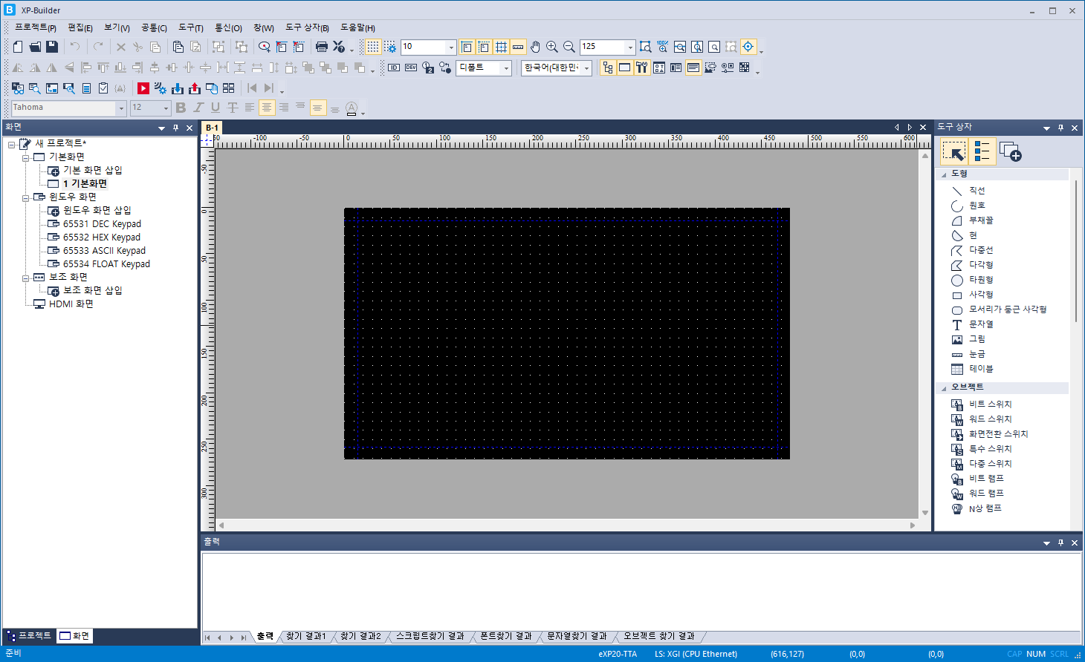
프로젝트 생성
초기 실행 화면
작화 창
도구 상자
HMI 화면 종류
출력 창

Slide 9
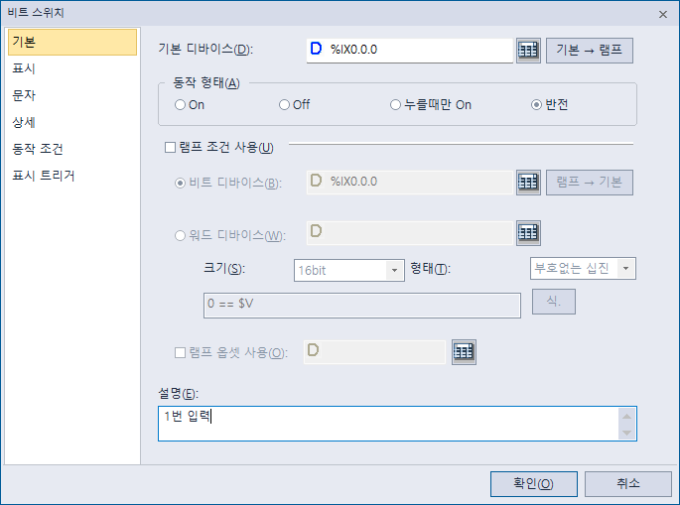
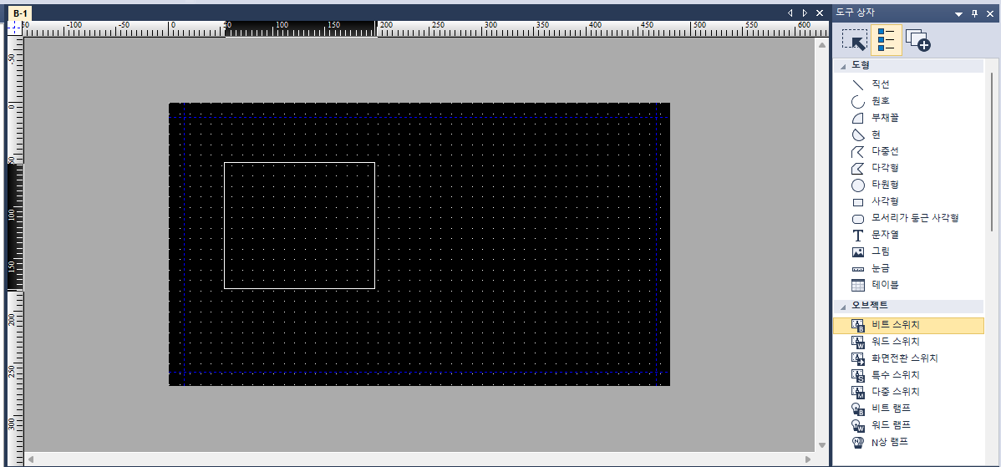
간단한 화면 작화
클릭 할 때마다 0, 1 값이 반전
스위치 생성하기
스위치에 할당될 PLC 메모리 주소값: %IX0.0.0
드래그로 그리기
“비트 스위치” 클릭
설명 (주석)

Slide 10
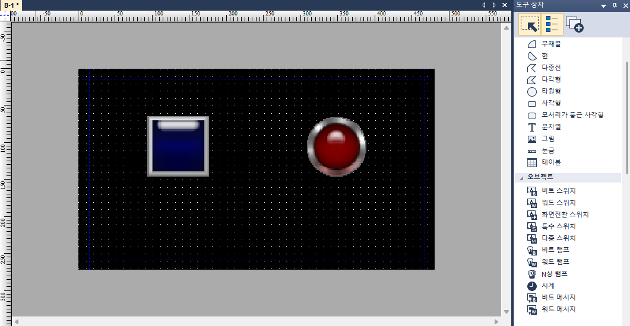
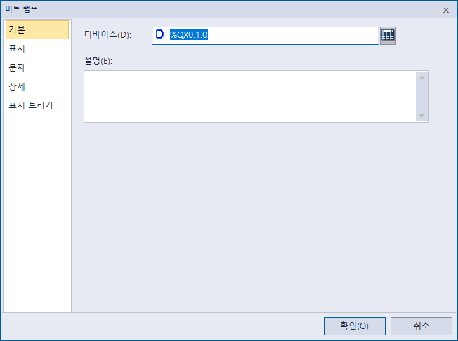
간단한 화면 작화
램프 생성하기
램프에 할당될 PLC 메모리 주소값: %QX0.1.0
드래그로 그리기
“비트 램프” 클릭

Slide 11
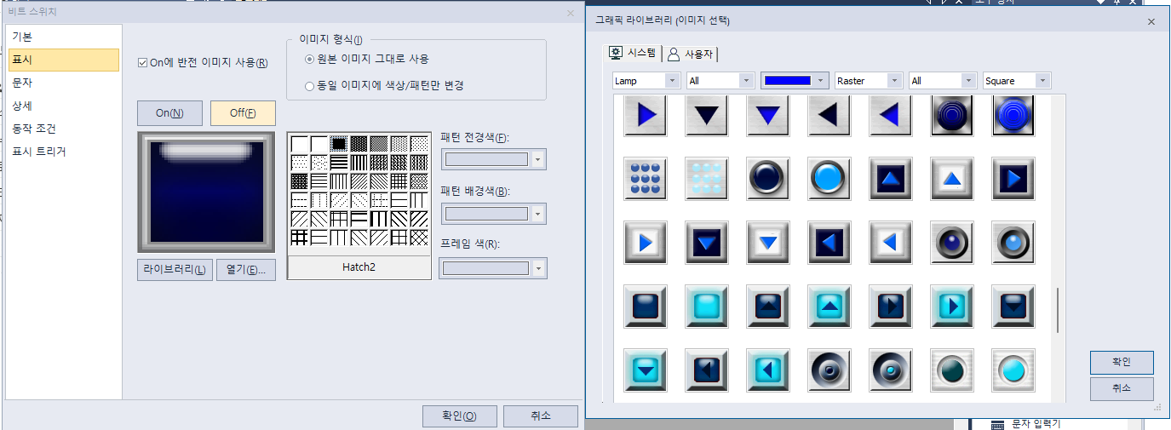
간단한 화면 작화
작화 객체들을 더블 클릭하여 모양 및 색을 변경 가능

Slide 12
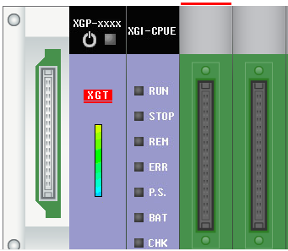
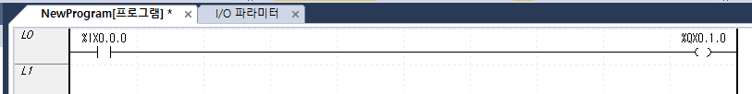
PLC 시뮬레이터 연동
반드시 XG5000 PLC 시뮬레이터를 먼저 실행해야 함
PLC 시뮬레이터는 I/O 모듈이 없어야 함
CPU는 XP-Builder 프로젝트 설정과 맞추기: XGI-CPUE

Slide 13
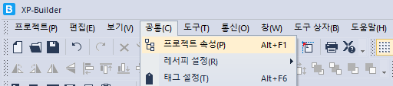
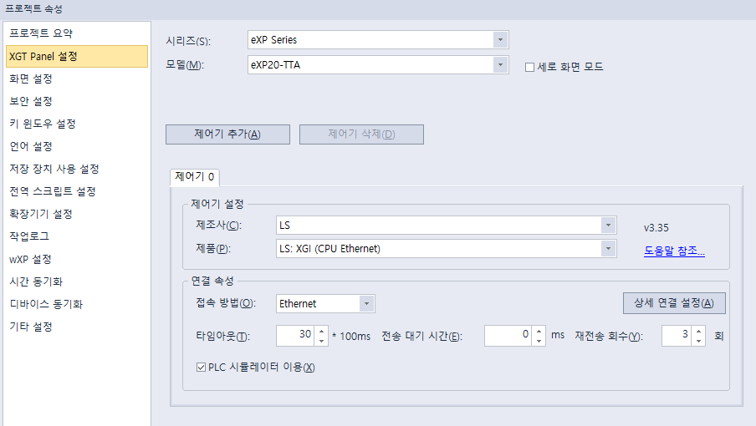
PLC 시뮬레이터 연동
XP-Builder의 프로젝트 설정에서 PLC 시뮬레이터 사용 체크
시뮬레이터 이용 체크!

Slide 14
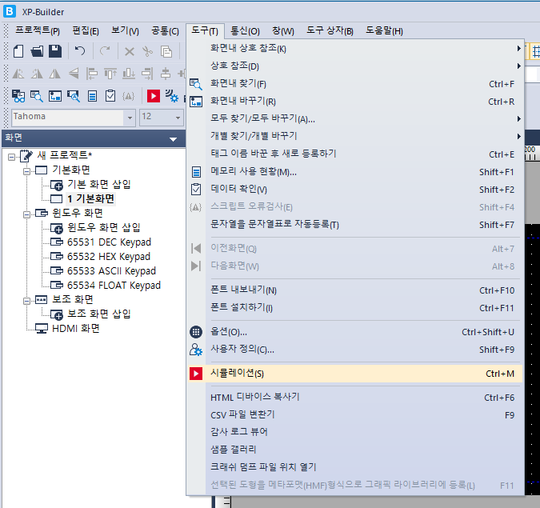
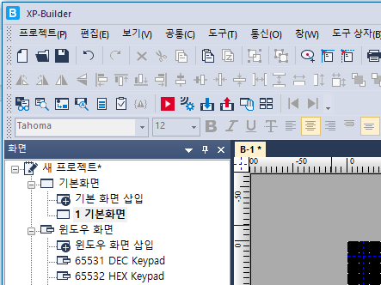
PLC 시뮬레이터 연동
PLC 시뮬레이터 실행 후 HMI 시뮬레이터 실행
HMI 시뮬레이터 실행 버튼
또는
도구 > 시뮬레이션

Slide 15
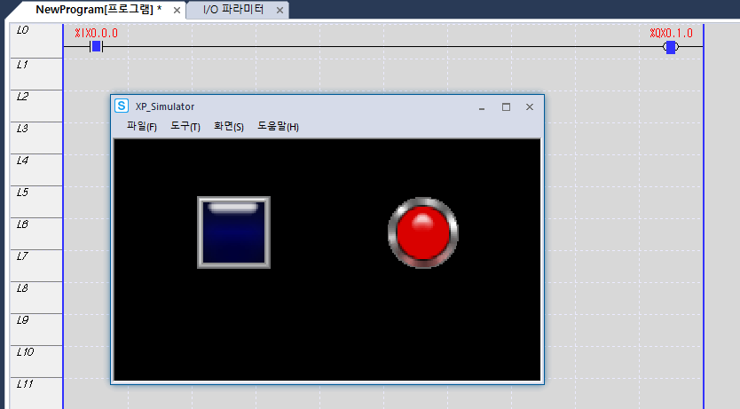
PLC 시뮬레이터 연동
PLC 시뮬레이터 실행 후 HMI 시뮬레이터 실행
HMI 시뮬레이터의 스위치를 클릭하면
%IX0.0.0 값이 1로 바뀜에 따라
%QX0.1.0 값도 1로 바뀌고
HMI 시뮬레이터의 램프에 불이 들어옴
스위치 클릭 시 램프에 불이 들어옴

Slide 16
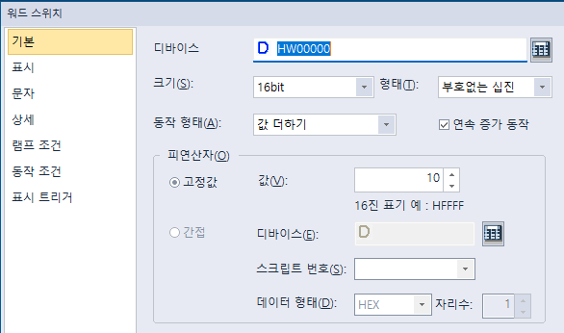
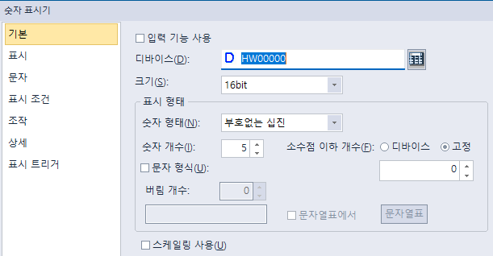
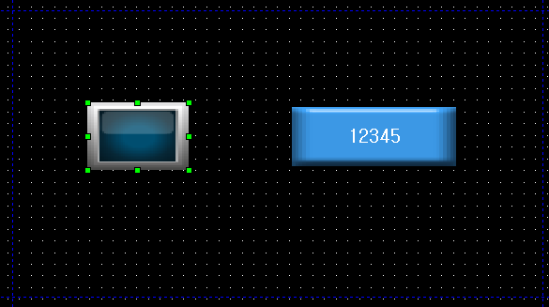
PLC 시뮬레이터 연동
PLC와 상관없이 HMI 내부에서만 사용할 데이터는 H를 붙임
예1) HX00000 -> 1 bit (0 or 1)
예2) HW00000 -> 1 word = 16 bit (0~65535)
워드 스위치
숫자 표시기
화면
스위치가 작동할 때마다 HW00000의 값이 10씩 증가

Slide 17
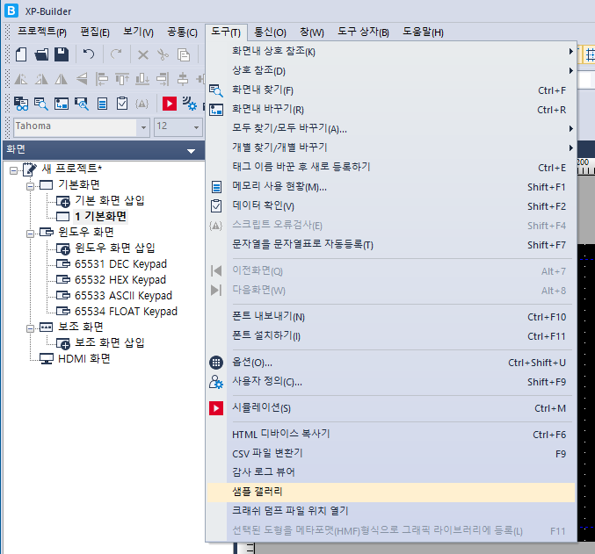
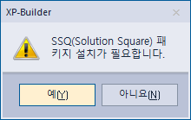
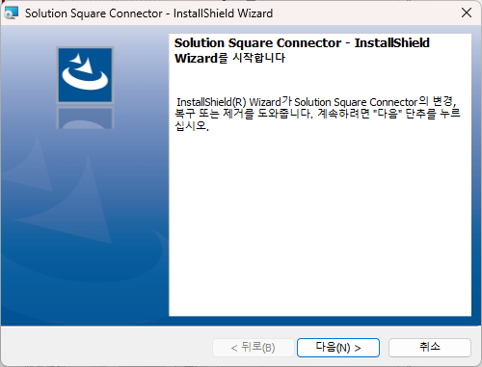
샘플 작화 활용하기
도구 > 샘플 갤러리 선택
자동으로 솔루션 스퀘어
설치가 실행됨
샘플 갤러리

Slide 18
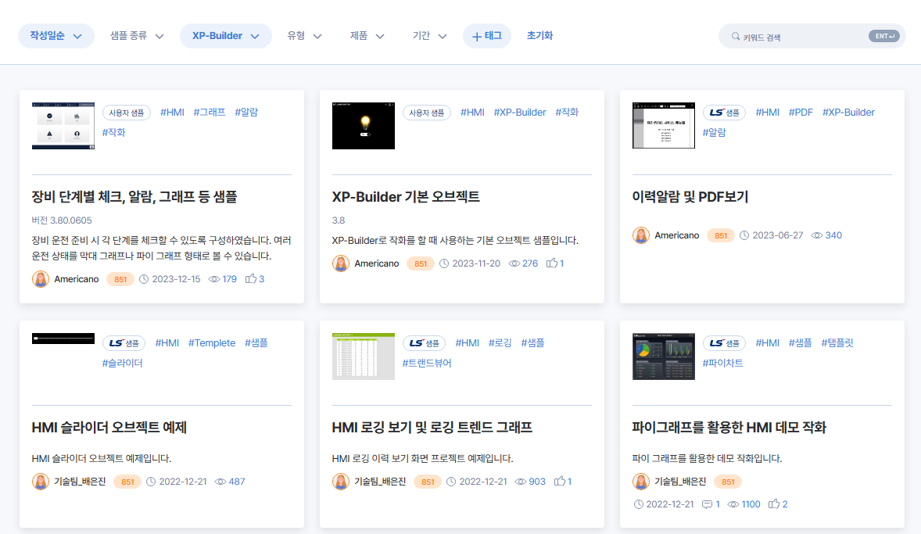
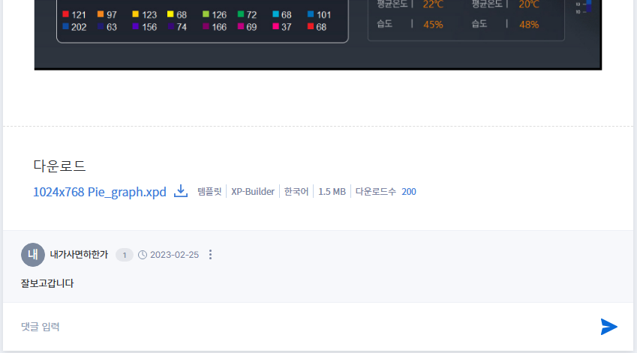
샘플 작화 활용하기
LS 솔루션 스퀘어 홈페이지에서 샘플 작화를 선택
샘플라이브러리 - 솔루션스퀘어 (lselectric.co.kr)

Slide 19
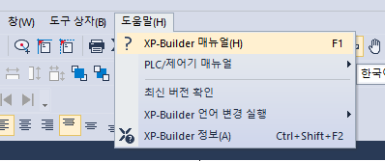
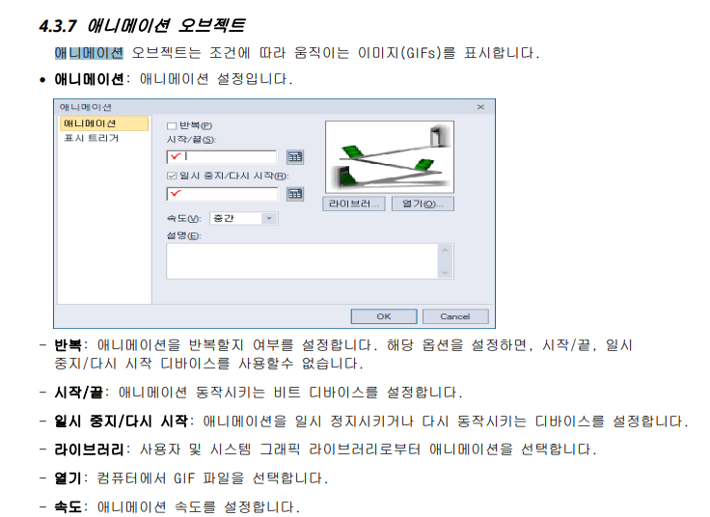
매뉴얼 참고
각종 용어 또는 기능에 대한 설명 검색
* PDF 파일에서 필요한 기능을 검색
도움말 > XP-Builder 매뉴얼

Slide 20
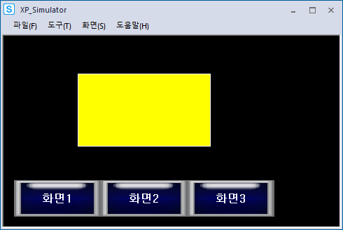
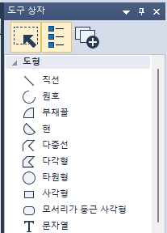
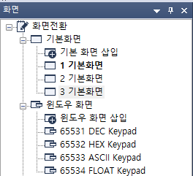
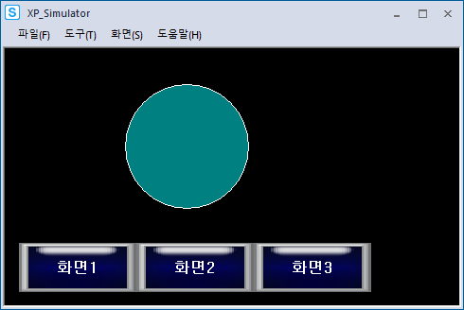
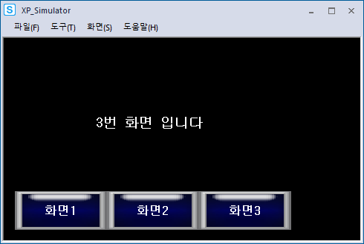
실습. 화면 전환 스위치
매뉴얼을 참고하여 화면 전환 스위치를 사용하여 아래와 같이 3개 스위치로 각각 화면이 바뀌도록 작화
Notes:
기본 화면 삽입은 함께,
화면 전환 스위치에서 [기본]과 [표시], [문자] 탭만 설정하고 나머지는 설정하지 않아도 됨
30분 드리기. 매뉴얼 보기 힘드니까..

